Slide 1
MK. KA 1 Adobe Illustrator
Object Composition
Desain Komunikasi Visual – UNIKOM
Desain Grafis – UNIKOM

Slide 2
Brief Latihan

Slide 3
Brief Latihan 2
Selain pembuatan Shape tadi, pada Tool Box terdapat bermacam fitur Adobe Illustrator untuk menunjang terciptanya sebuah desain. Maka..
Mahasiswa diminta untuk membuat object-object yang terbuat dari shape dasar Tool Box, seperti contoh yang ada pada slide setelah ini.
Lalu pisahkan shape-shape yang telah dibuat berdasarkan BENTUK nya ke dalam layer yang berbeda. Contoh (Shape KOTAK didalam Layer 1 dst.)
Tiap Layer, pastikan semua shape nya di GROUP.
Silahkan gunakan Adobe Illustrator versi manapun tanpa terkecuali untuk mempraktek kan latihan ini.
Upload latihan ini dalam dalam bentuk Ai. dengan format nama file KELAS_NIM_NAMA_NAMA TUGAS
Di kumpulkan/ upload pada hari RABU 1 APRIL 2020 pada jam sesuai jadwal perkuliahan.
Perlu diingat, tugas ini akan menjadi syarat mutlak absensi mahasiswa, jika ada yang tidak mengumpulkan atau telat (melewati jam matakuliah) maka dianggap tidak hadir.

Slide 4
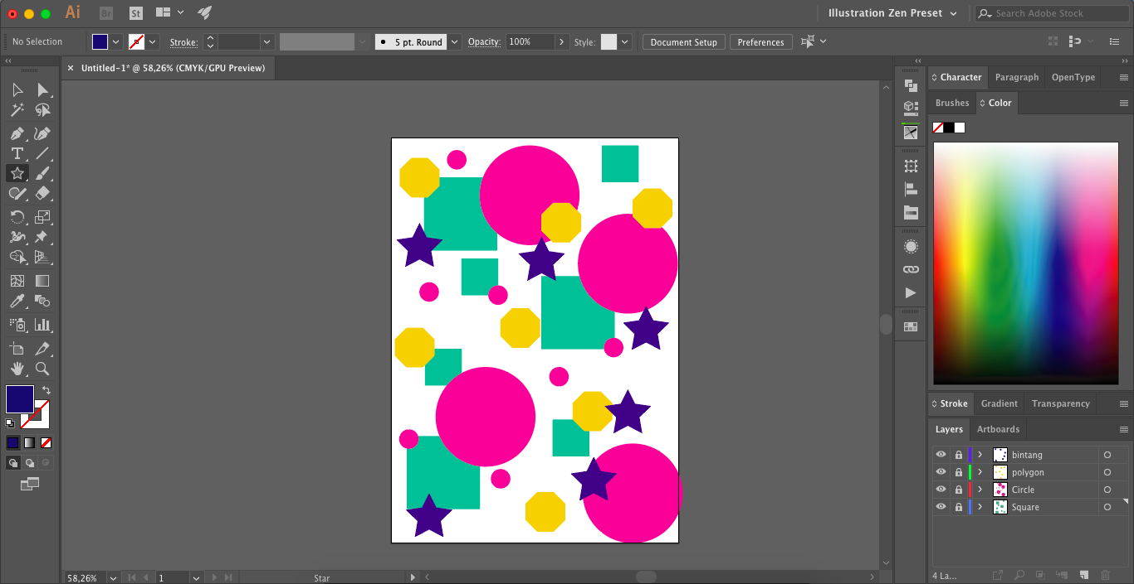
Brief Latihan 2

Slide 5
Selamat Berkarya

